Slide 1
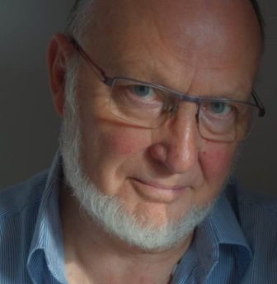
EA 3412
Modification des conduites et modèle ASCID
S2 Les savoir faire et automatismes
L’attrition synaptique
Dieudonné Leclercq
d. leclercq@ulg.ac.be
Ecrits téléchargeables gratuitement
à partir de http://orbi.ulg.ac.be
Mai 2020

Slide 2
Ce qui suit est extrait de http://vetopsy.fr/developpement/periode-postnatale-theorie-changeux.php
La génération de synapses. Sous l'influence d'un programme génétique de prolifération, les neurones se multiplient de façon intense et envoient de très nombreux prolongements dendritiques. Chez l'homme, on pense que le nombre de neurones, pendant la phase de prolifération, atteint 1000 milliards de neurones ! la synaptogénèse consiste en la formation des connexions synaptiques à mesure que les axones et les dendrites se développent. La synaptogenèse s'effectue par l'apparition de boutons synaptiques, avec leur récepteurs et leurs neurotransmetteurs. Cette première phase construit un réseau extrêmement complexe, peu organisé, et caractérisé par une certaine redondance qui nécessite une organisation. Dans un second temps, certains contacts synaptiques se stabilisent.
La stabilisation ou l'absence de stabilisation (puis, la mort neuronale) dépend des impulsions électriques qui circulent dans la synapse, et donc des signaux reçus par la cellule post-synaptique. C’est la loi de Hebb : « Quand l'axone d'une cellule A se trouve suffisamment près d'une cellule B pour pouvoir la stimuler et participer à son excitation de façon répétitive ou persistante, il se produit certains processus de croissance ou des changements métaboliques de sorte que l’efficacité de A sur les décharges de B est accrue. »
Attrition : Les contacts synaptiques non stabilisés, c'est-à-dire insuffisamment stimulés au cours de l'étape précédente, régressent et dégénèrent. Ces synapses sont définitivement perdues ! A partir des 1000 milliards de neurones de départ, on pense que des centaines de milliards sont détruits par apoptose (du grec, ptosis ou chute et apo, l'éloignement) entre la conception et la naissance. Il n'en restera que 100 milliards. Cette mort neuronale est due à divers phénomènes dont un programme génétique d'autodestruction par concurrence neuronale, par manque de neurotrophines par exemple,
Le darwinisme neuronal : Le modèle de Changeux peut être considéré comme le précurseur du " Darwinisme neuronal " de Gerald Maurice Edelman, c-à-d « … une théorie générale de l’organisation et du fonctionnement du cerveau, intégrant biologie, anatomie et psychologie, et proposant sous un angle biologique une vision unifiée de la perception, de la mémoire, de l’apprentissage, du langage et de la conscience. Au coeur de cet ambitieux édifice théorique, la “ théorie de sélection des groupes neuronaux ” - TSGN - rend compte de l’organisation du réseau neuronal selon un processus de sélection darwinien. » Boris Saulnier

Slide 3
Suivent des exemples d’attrition :
réduction du nombre, mais renforcement de ce qui reste

Slide 4
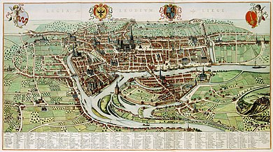
Liège. Gravure de 1623. La Meuse et l’Ourthe se rejoignent à plusieurs endroits et forment des îlots, des marécages.

Slide 5
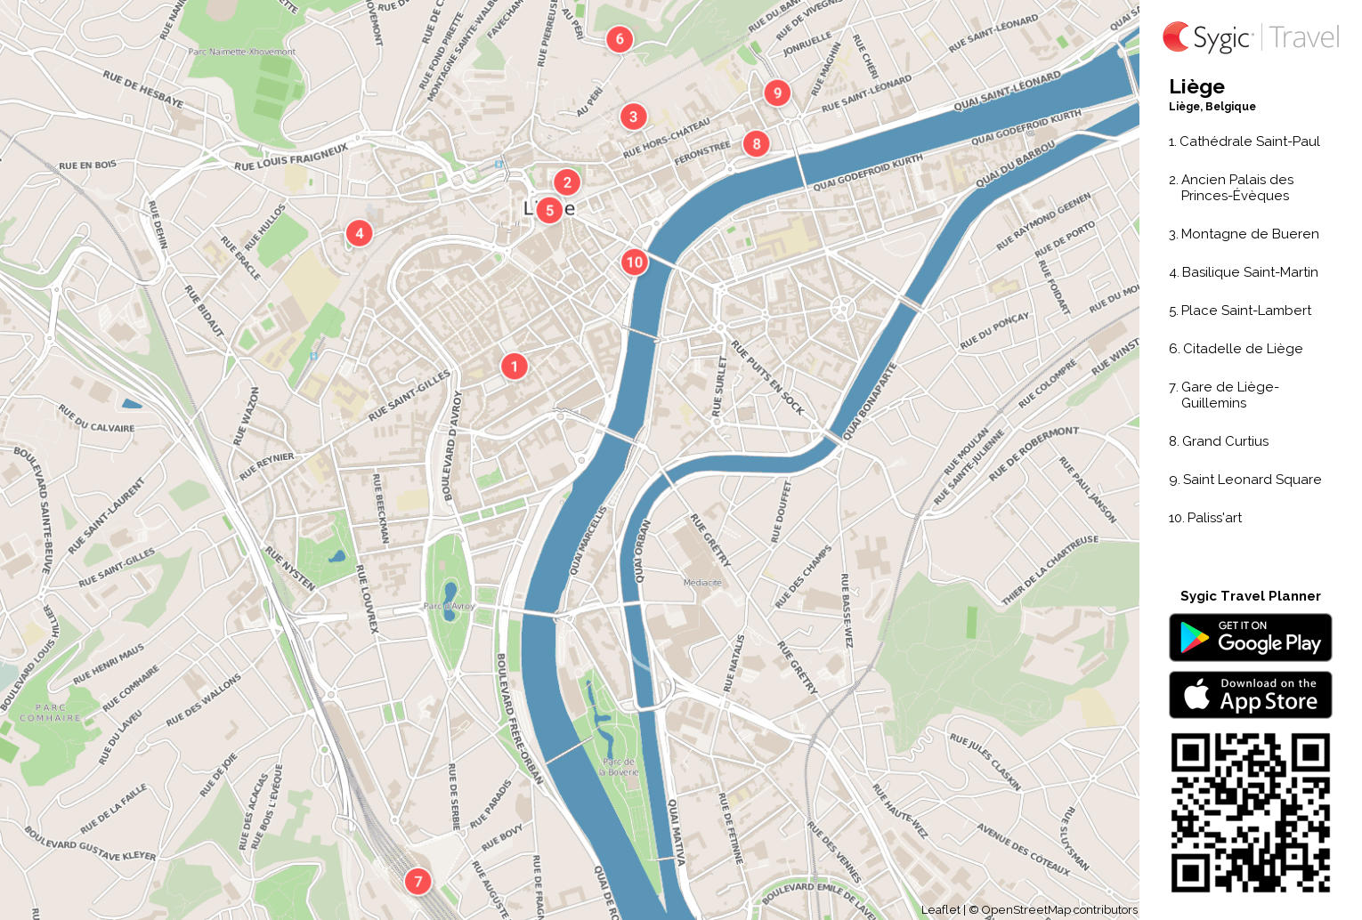
Attrition

Slide 6
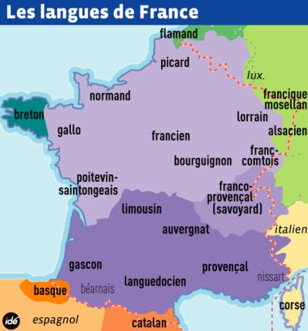
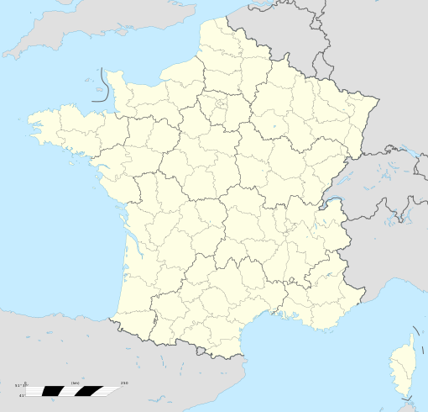
Attrition linguistique
Français

Slide 7
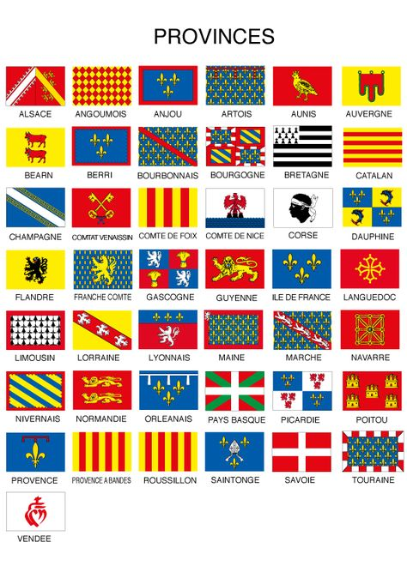
Drapeaux
des
provinces
de France
Attrition culturelle

Slide 8
A
Attrition
A
A
A
A
A
A
A
A
A
A
A
A
A
Jean-Pierre Changeux
A
A

Slide 9
Attrition neuronale
En jaune :
Voies plus larges
et plus rapides

Slide 10
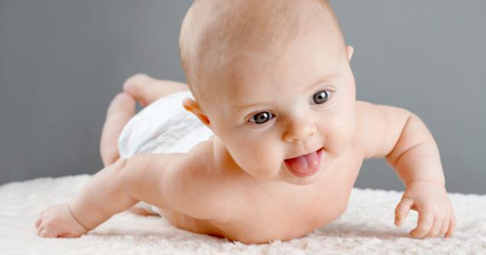
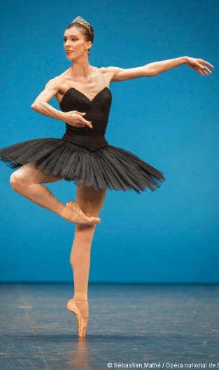
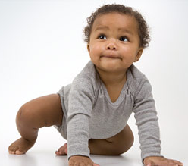
A
Attrition
Des tâtonnements à la précision
A
A
A
A
A
A
A
A
A
A
A
A
A
A
A

